Slide 1
EQUIPOS E INSTALACIONES INDUSTRIALES
PROFESOR: ING. JORGE NOZICA
PROFESOR: ING. HÉCTOR PÉREZ
PROFESORA: ING. LETICIA SIMONCINI
Unidad 1
CAÑERÍAS Y TUBERÍAS
PIPING
Procesos de fabricación

Slide 2
PROCESOS DE FABRICACION
Furnace Butt Welding (Soldadura por tope en horno):
Se sueldan dos extremos de tubos largos mediante la aplicación de calor en un horno. Luego se aplica presión para unir los extremos.
https://www.youtube.com/watch?v=GFspvH6dhjg método SAW pipe
Electrical Resistance Welding (Soldadura por resistencia eléctrica):
Características: En este proceso, se utiliza un electrodo para aplicar corriente eléctrica a la zona de solape entre dos extremos de tubos. La resistencia al flujo de corriente eléctrica genera calor, que funde los extremos y permite su unión.
Seamless (Sin costura):
Características: En este método, las tuberías se fabrican a partir de una pieza sólida de acero que se calienta y se estira o se perfora para formar una tubería sin costura.
https://www.youtube.com/watch?v=SiAzy4N5kD4 para distintos métodos
https://www.youtube.com/watch?v=ZhczYq_aePM seamless
https://www.youtube.com/watch?v=d56S97ugvDQ socket vs butt welded
Equipos e Instalaciones Industriales
Ingeniería Industrial FING-UNCUYO
Prof: Ing. Jorge Nozica

Slide 3
Clasificación
Especificación de PRODUCTO
  Se refieren a las caracteristicas constructivas del material con que esta hecha la tubería.
  Ejemplo ASTM A53 ASTM 106 ASTM 554 ASTM 312
Especificación geométrica
  Es la que establece la rigurosidad dimensional conque el elemento se fabrica, aquí radica la mayor diferencia entre caño o pipe y tubo o tube
  ASME B36.10 – Dimensionamiento de Tuberías de acero al carbono
  ASME B36.19 Dimensionamiento de tuberías de Acero inoxidable
  BWG (Birmingham Wire Gage). Calibre de alambres para tubos

Slide 4
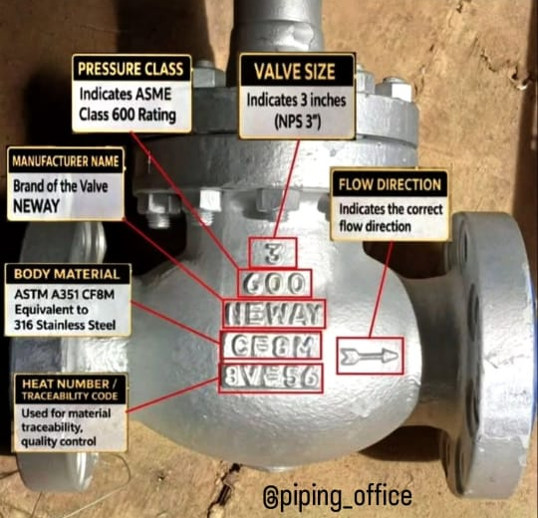
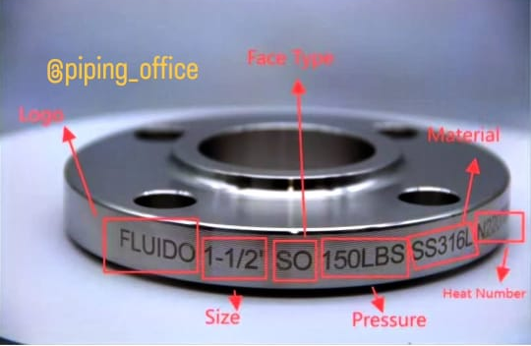
Identificación

Slide 5
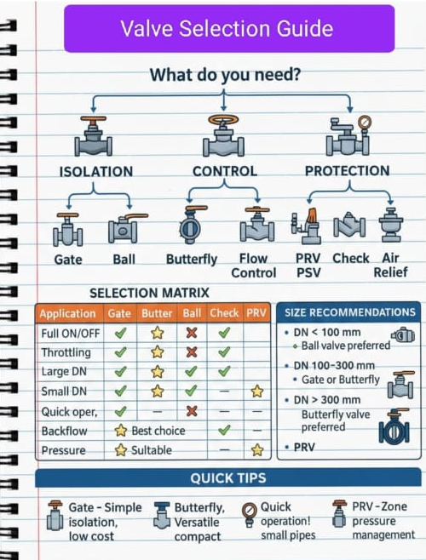
Guia de selección

